Slide 1
Проектная работа
«Формирование культуры межнационального общения детей старшего дошкольного возраста посредством создания мини – музея»
Автор проекта:
Душенькина Анна Николаевна
Воспитатель МБОУ г. Астрахани «СОШ № 57» (обособленное подразделение дошкольного образования)

Slide 2
Тема проекта: «Формирование культуры межнационального общения детей старшего дошкольного возраста посредством создания мини – музея».
Вид проекта: социально – личностный, информационно – творческий.
Длительность проекта: 15.01.2026 – 15.03.2026
Участники проекта: дети - 26, родители - 26, воспитателя – 2.
Целью проекта является разработать и внедрить комплекс мероприятий с детьми старшего дошкольного возраста по созданию мини – музея, способствующих формированию культуры межнационального общения.
Идея проекта заключается в том, что формирование культуры межнационального общения у детей старшего дошкольного возраста будет более успешно в процессе создания мини – музея.

Slide 3
Этапы работы над проектом.
1. Подготовительный этап
Определение цели и задач проекта, сбор информационного материала, создание условий для организации работы, составление плана мероприятии для реализации проекта. Мониторинг знаний детей.
Для выявления уровня воспитанности культуры межнационального общения следующие методики:
1. Диагностика по методике «Выбери друга для игры» (Николаева Е. И., Поведенок М. Л.)
2. Диагностика по методике Э. К. Сусловой «Угости конфеткой»
3. Диагностика уровня знаний о других нациях и народностях.

Slide 4
Сводная таблица результатов диагностики уровня сформированности культуры межнационального общения у детей старшего дошкольного возраста
Уровни | Результаты диагностики по методике «выбери друга» (Николаева Е. И., Поведенок М. Л.) |  | Результаты диагностики по методике Э. К. Сусловой «Угости конфеткой» |  | Результат уровня знаний о других нациях и народностях
 | До проведения комплекса мероприятий |  | До проведения комплекса мероприятий |  | До проведения комплекса мероприятий
В | 0 ч. | 0% | 0 ч. | 0% | 0 ч. | 0%
С | 10 ч. | 38% | 8 ч. | 30% | 9 ч. | 35%
Н | 16 ч. | 62% | 18 ч. | 70% | 17 ч. | 65%

Slide 5
Был разработан комплекс мероприятий, направленный на формирование культуры межнационального общения старших дошкольников в процессе создания мини – музея.
Данный комплекс мероприятий является частью программы «Я – Астраханец», которая реализуется в нашем детском саду.

Slide 6
Этапы работы над проектом.
2. Основной этап
В создание мини – музея были вовлечены родители, рассказав им о цели сознания этнического мини – музея, они включились в поиски экспонатов. И создание мини - музея стало результатом общения и совместной работы воспитателей, детей и родителей.
Мини - музей «Культура и быт Астраханского края» расположился в игровой комнате группы, что дало возможность в любое время обратиться к материалам музея. Дети группы могут в любое время по желанию рассматривать экспонаты, обсуждать их особенности, задавать вопросы педагогу, проводить самостоятельные исследования, а некоторые экспонаты даже использовать в самостоятельных играх. Мини-музей явился частью образовательного пространства детского сада, он связан с системой занятий и самостоятельной деятельностью.

Slide 7
Фрагмент таблицы «Комплекс мероприятий, направленный на формирование культуры межнационального общения в процессе создания мини – музея»
Мероприятие | Тема | Задачи | Дата | Экспонат из (для) мини –музея
Подвижная татарская игра | «Тимербай» | Создавать условия для свободного самовыражения детей в играх, развивать интерес к татарским национальным играм, развивать творческие способности. | 20.01. 2026 | Тюбетейка
ООД по художественно – эстетическому развитию | Рисование «Украшение татарского фартука | Знакомить детей с элементами татарского народного орнамента, активизировать речь детей в названии узоров, учить рисовать узор из элементов татарского народного орнамента; воспитывать стремление делать что – то для других. | 23.01. 2026 | Кукла в татарском национальном костюме. Продуктивная деятельность детей.
Чтение художественной литературы | Чтение казахской народной сказки «Жадный бай и Алдар – Косе» | Продолжать знакомить детей с казахским устным народным творчеством; познакомить с казахской народной сказкой; учить внимательно слушать, делать выводы, обмениваться впечатлениями; вызвать интерес к данному сказочному персонажу. | 30.01. 2026 | Книга «Казахские народные сказки»

Slide 8
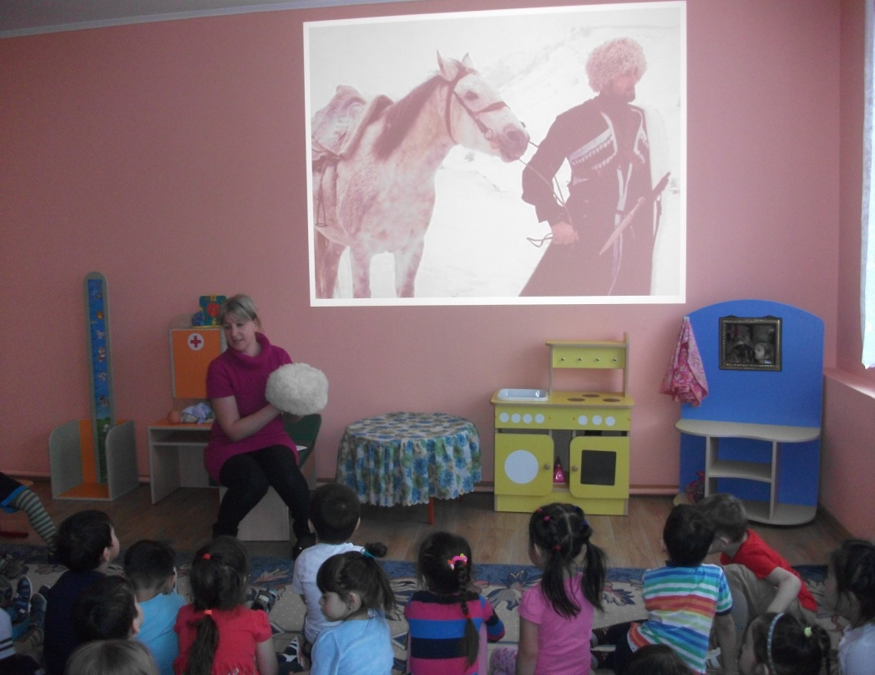
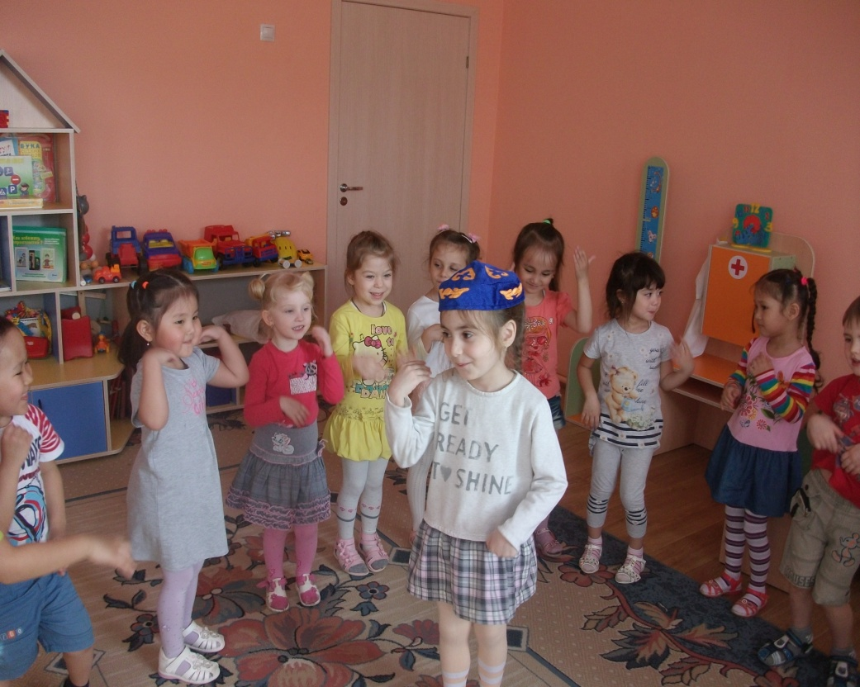
Рассказ воспитателя с показом презентации «Какие народы живут в России»
Подвижная татарская игра «Тимербай»

Slide 9
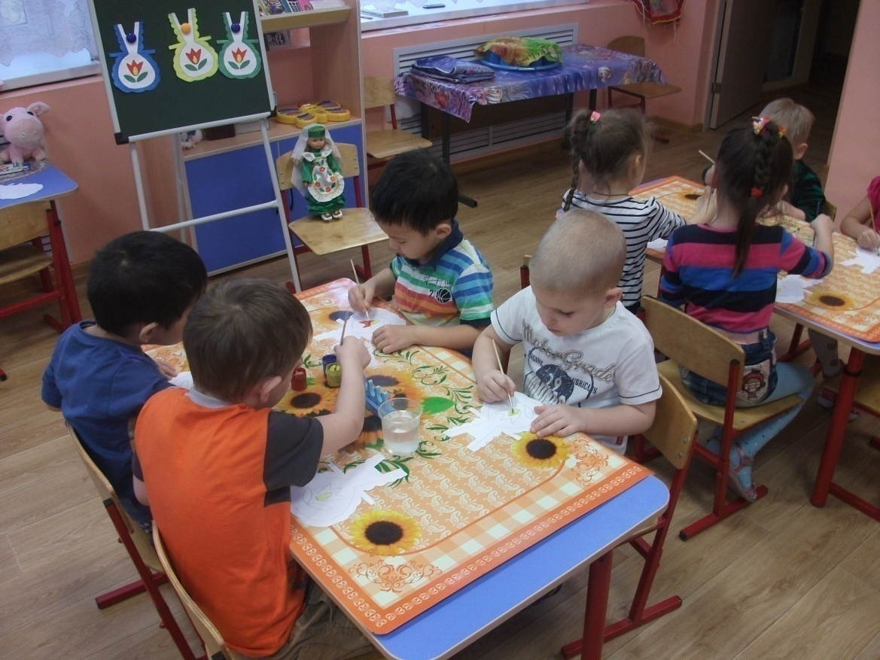
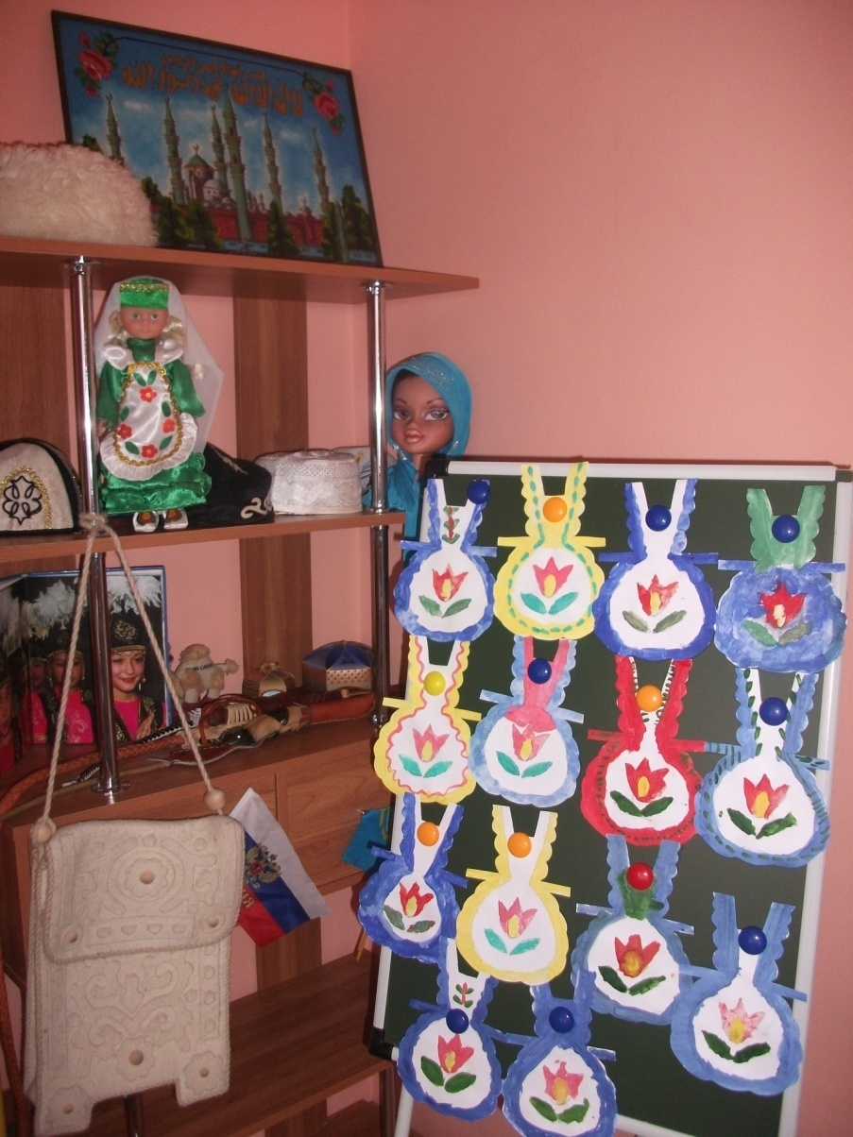
Организованная образовательная деятельность по художественно – эстетическому развитию (рисование) «Украшение татарского фартука»

Slide 10
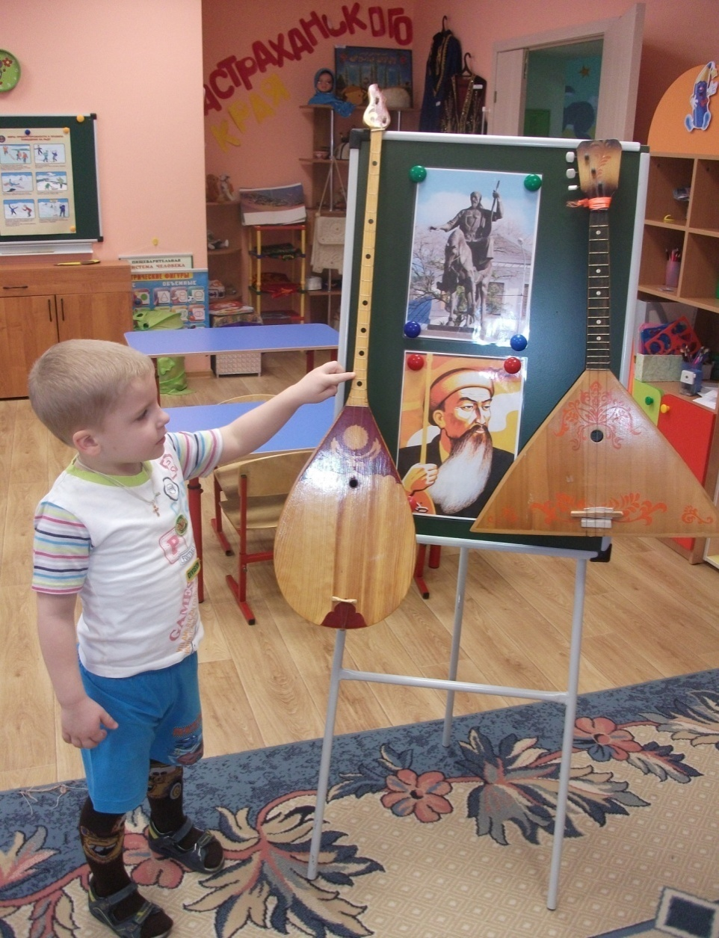
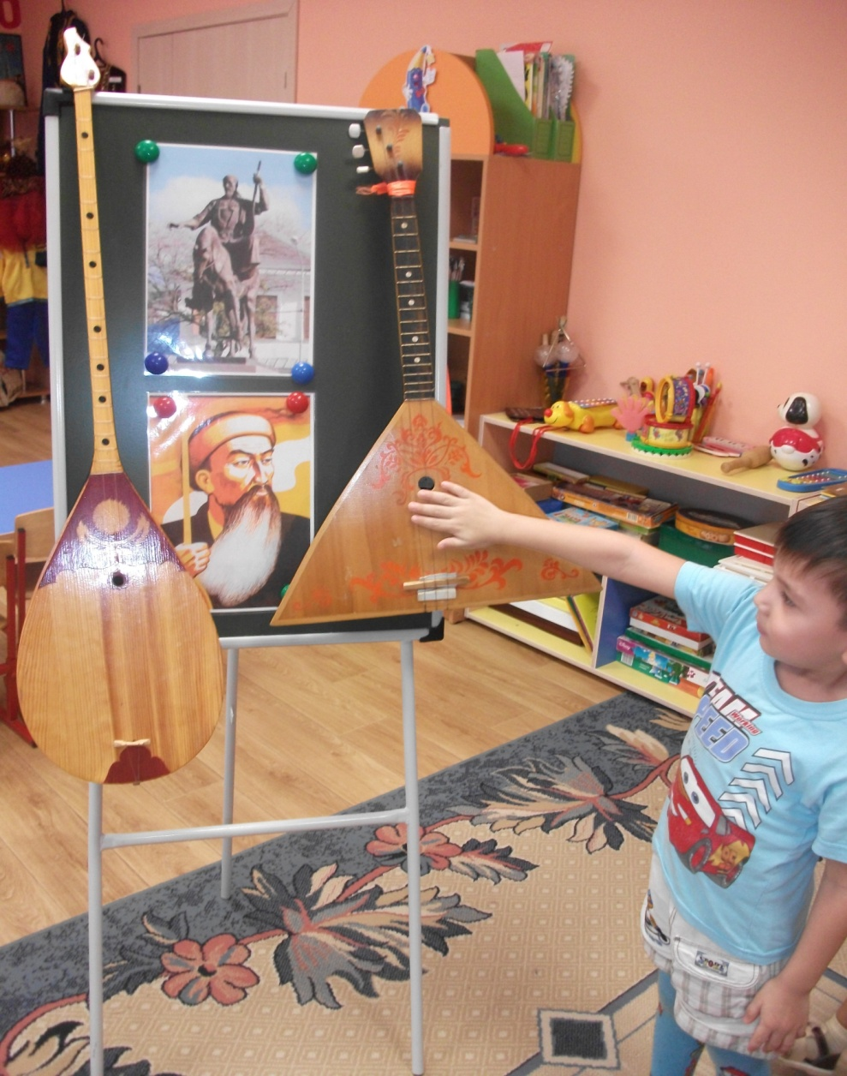
Организованная образовательная деятельность по познавательному развитию «Музыкальные народные инструменты – балалайка и домбра»

Slide 11

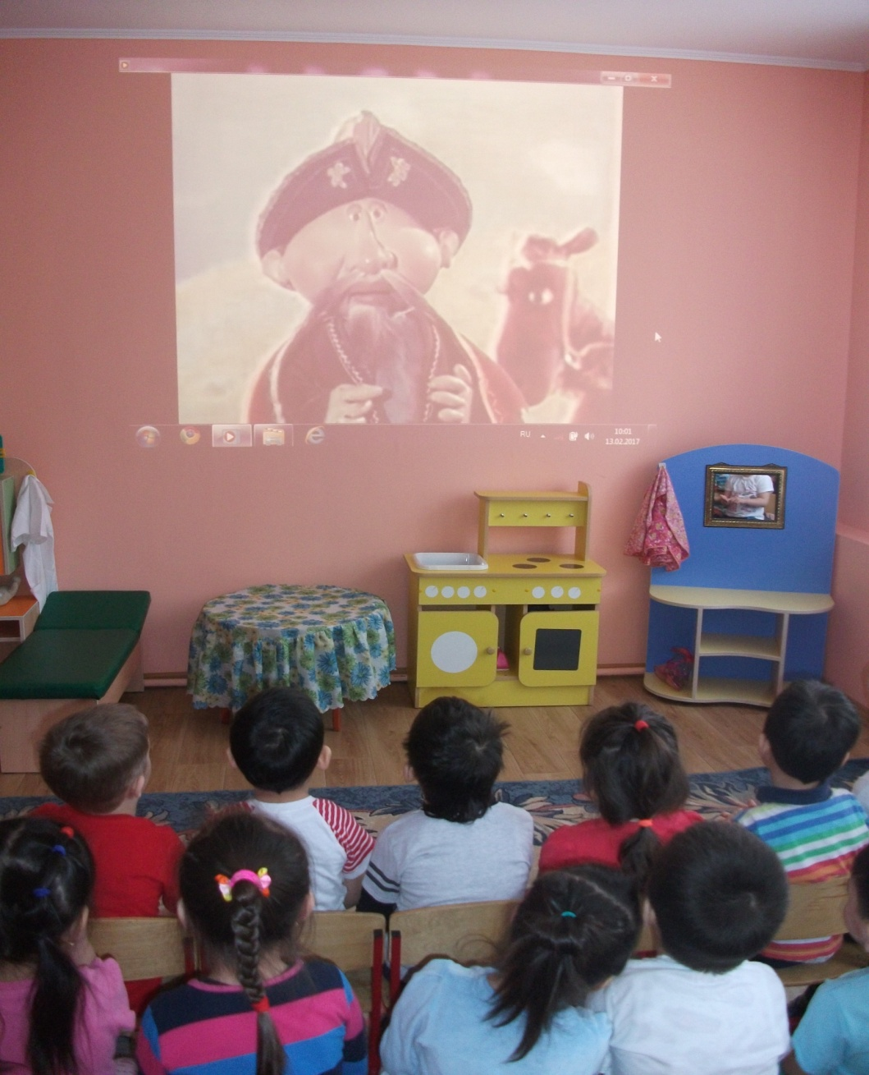
Чтение и просмотр мультфильма казахской народной сказки «Жадный бай и Алдар – Косе»

Slide 12
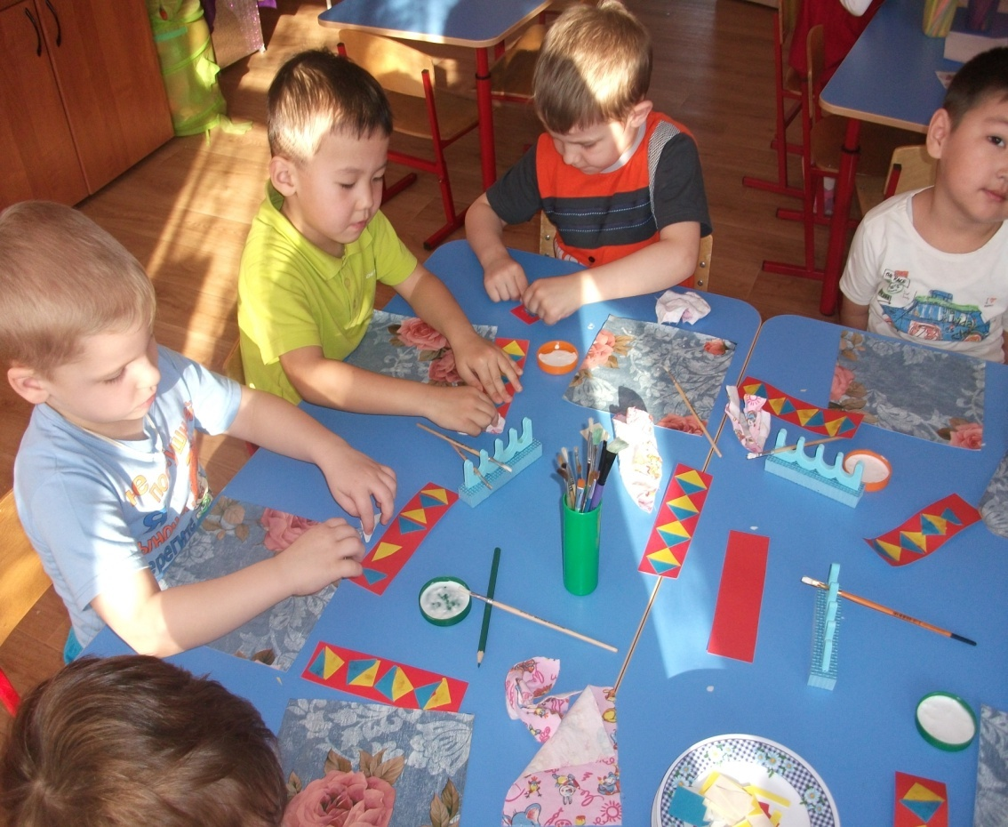
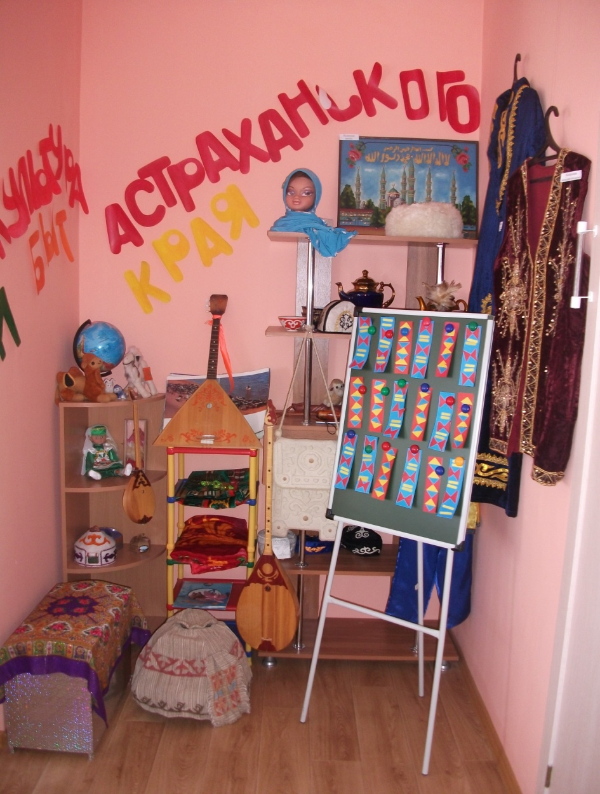
Организованная образовательная деятельность по художественно – эстетическому развитию (аппликация)

Slide 13
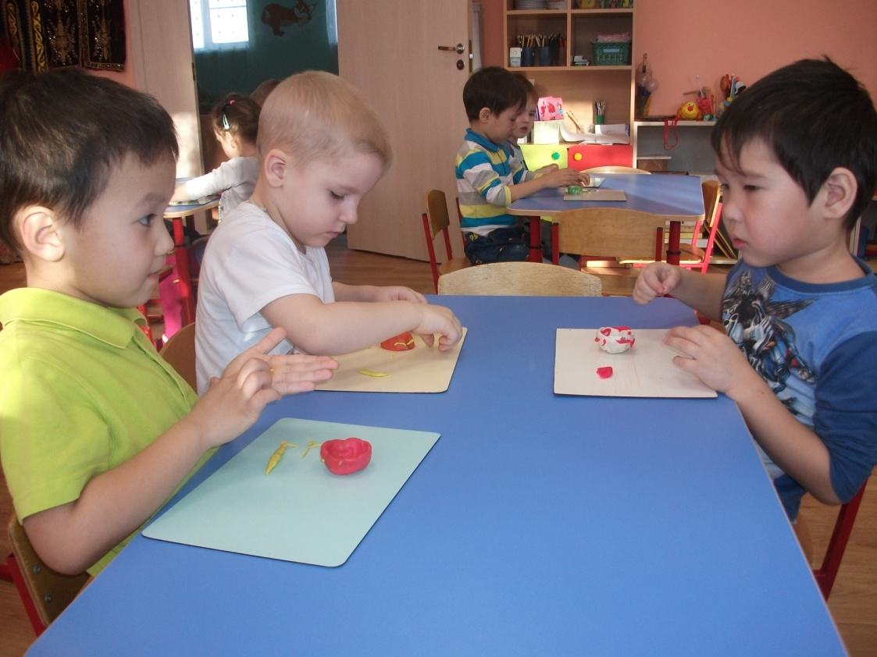
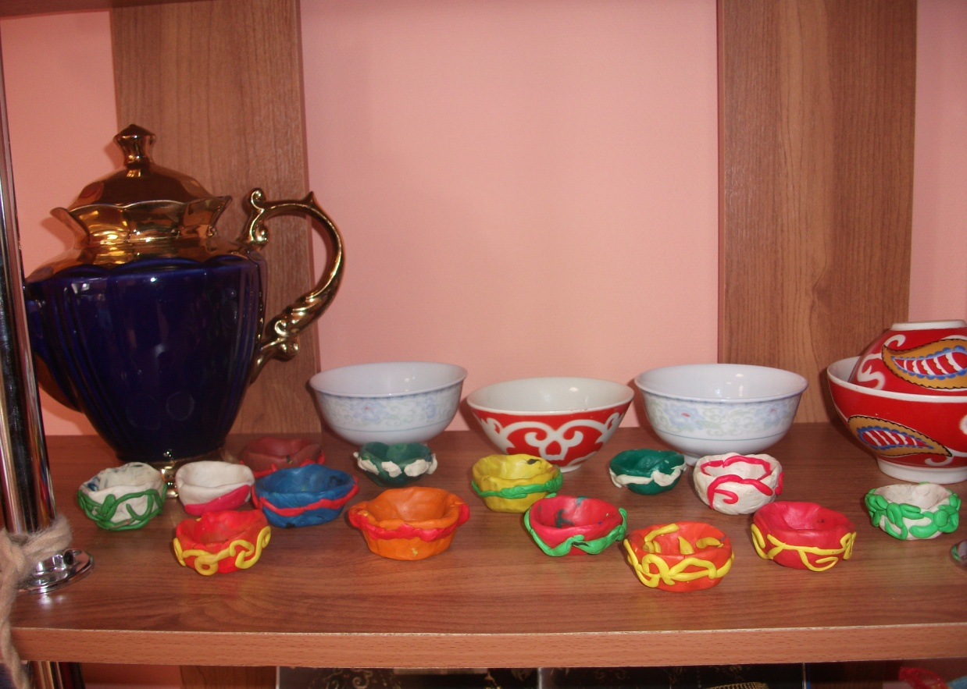
Организованная образовательная деятельность по художественно эстетическому развитию (лепка)

Slide 14
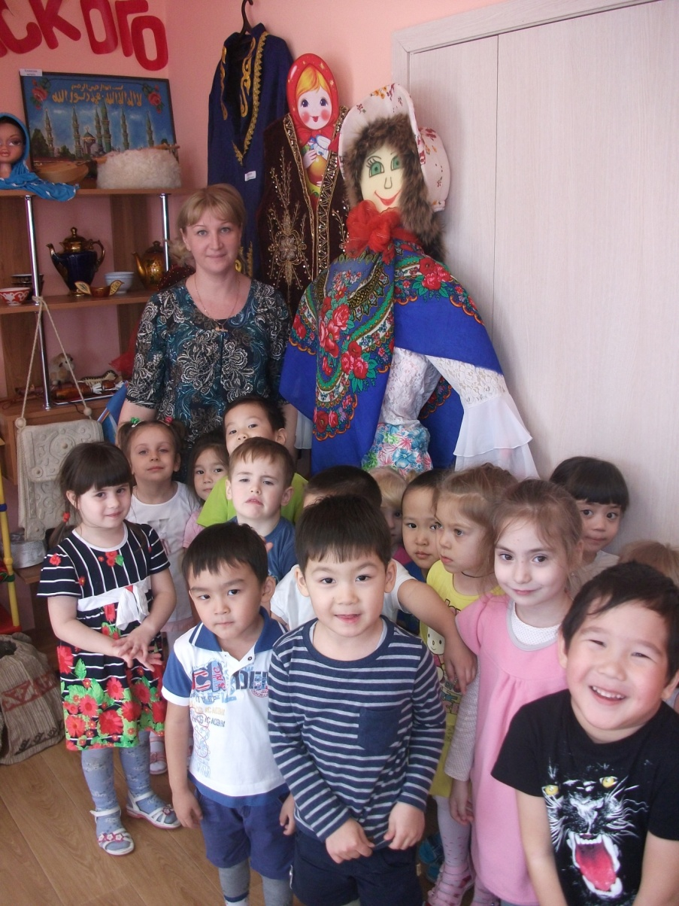
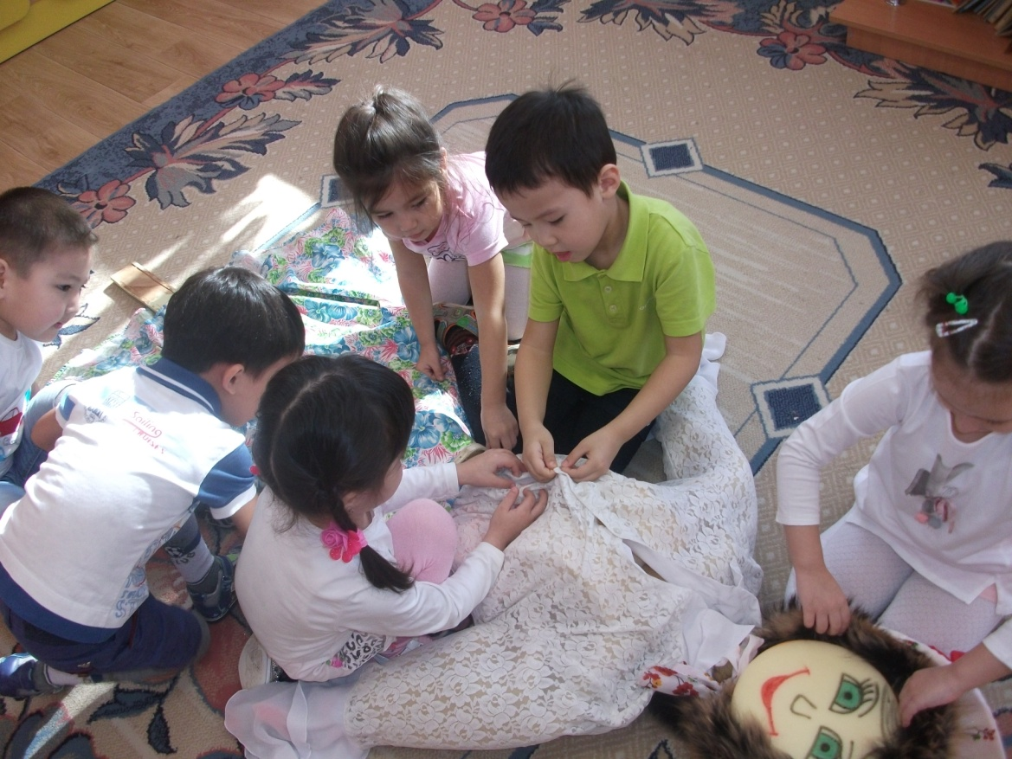
Изготовление чучела Масленицы на развлечение

Slide 15
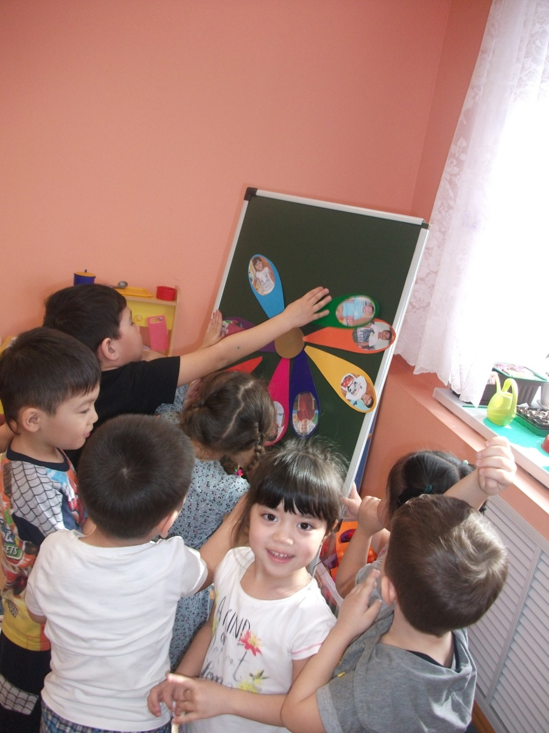
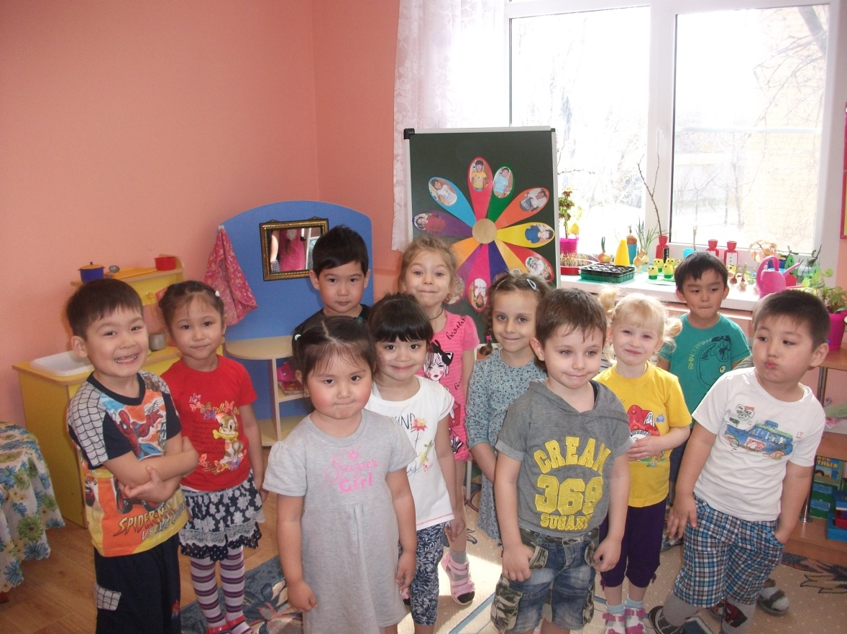
Игра на сплочение детского коллектива
«Цветок дружбы»

Slide 16
Этапы работы над проектом.
3. Заключительный этап
Был проведен анализ уровня культуры межнационального общения у детей старшего дошкольного возраста после апробации комплекса мероприятий, направленных на формирование культуры межнационального общения. Были использованы те же диагностические методики, что и до апробации данного комплекса мероприятий: «Выбери друга для игры» методика Е. И. Николаевой, М. Л. Поведенок; «Угости конфетой», разработанная Э. Сусловой; для определения уровня знаний о других нациях и народностях был использован метод - индивидуальная беседа с детьми.

Slide 17
Сводная таблица результатов диагностики уровня сформированности культуры межнационального воспитания у детей старшего дошкольного возраста
Уровни | Результаты диагностики по методике «Выбери друга» (Николаева Е. И., Поведенок М. Л.) |  |  |  | Результаты диагностики по методике Э. К. Сусловой «Угости конфеткой» |  |  |  | Результат уровня знаний о других нациях и народностях
 | До проведения комплекса мероприятий |  | После проведения комплекса мероприятий |  | До проведения комплекса мероприятий |  | После проведения комплекса мероприятий |  | До проведения комплекса мероприятий |  | После проведения комплекса мероприятий
В | 0 ч. | 0% | 2 ч. | 8% | 0 ч. | 0% | 0 ч. | 0% | 0 ч. | 0% | 0 ч. | 0%
С | 10 ч. | 38% | 14 ч. | 54% | 8 ч. | 30% | 16 ч. | 62% | 9 ч. | 35% | 14 ч. | 54%
Н | 16 ч. | 62% | 10 ч. | 38% | 18 ч. | 70% | 10 ч. | 38% | 17 ч. | 65% | 12 ч. | 46%

Slide 18
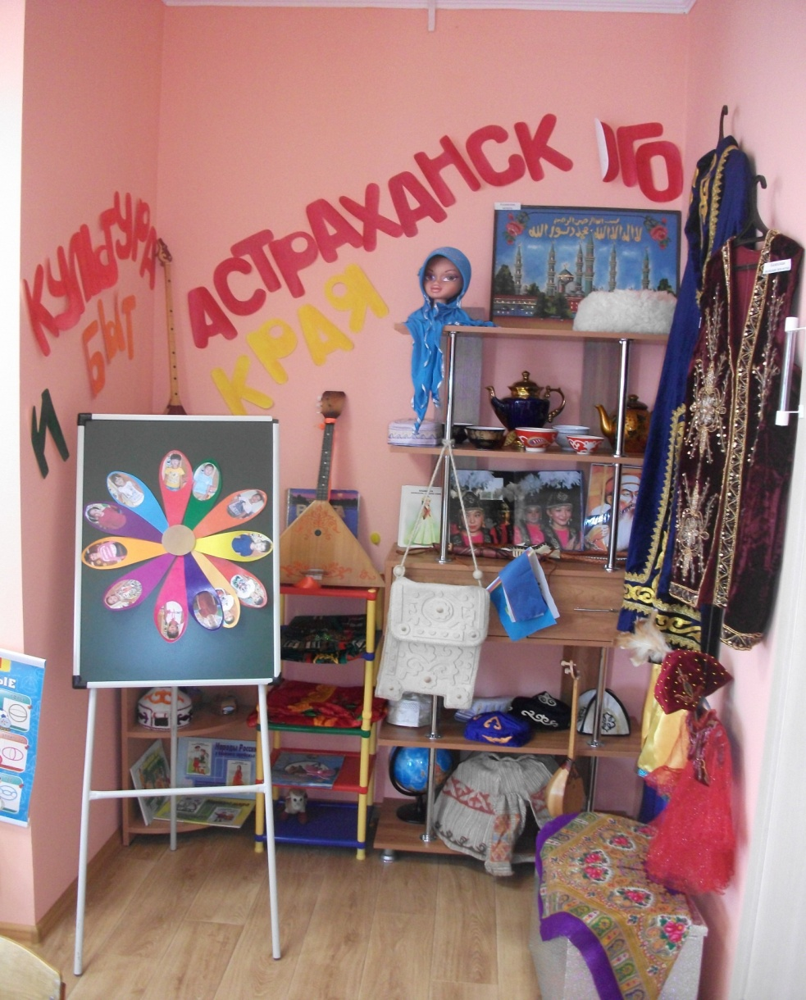
К завершению проектной работы наш мини – музей уже насчитывает более 40 экспонатов. Развивающая предметная среда мини – музея оборудована с учетом возрастных особенностей детей. Все экспонаты связаны между собой по содержанию, масштабу и художественному решению.
Благодаря проведенным мероприятиям уровень формирования межнационального общения у старших дошкольников повысился. Через мини – музей «Культура и быт Астраханского края» дети познают окружающий мир, приобщаются к национальной культуре, общечеловеческим ценностям, формируется культура межнационального общения.

Slide 19
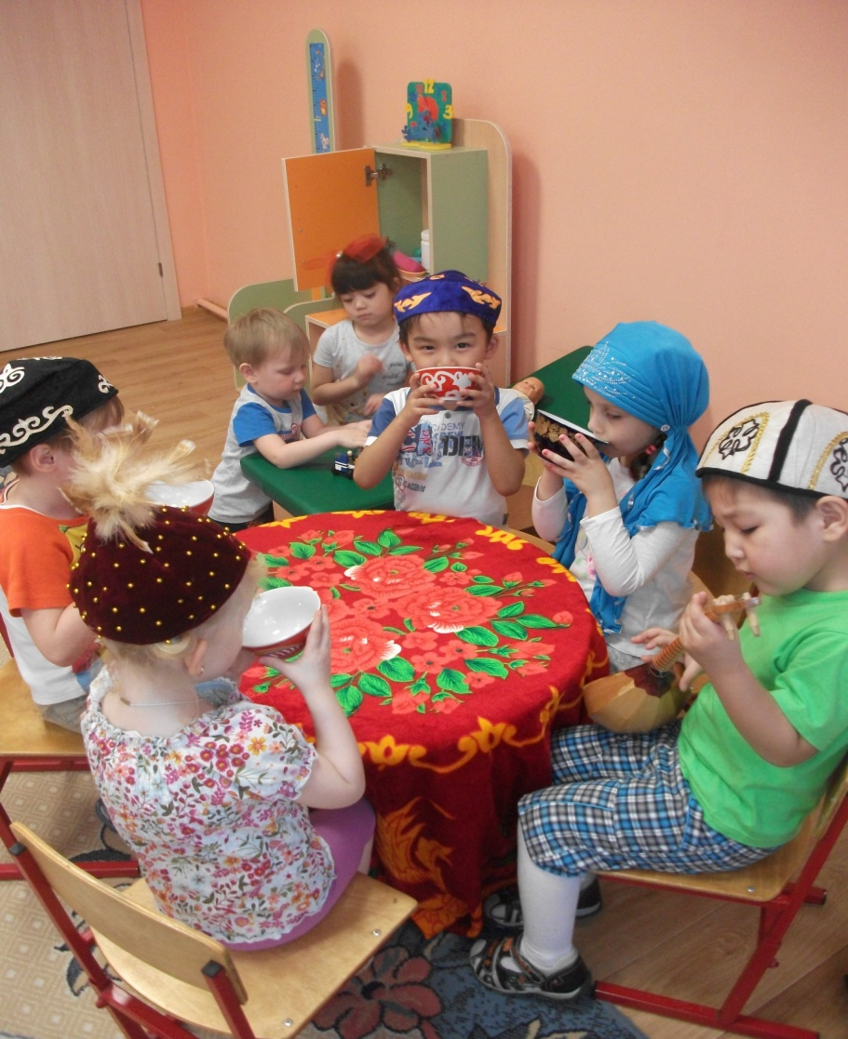
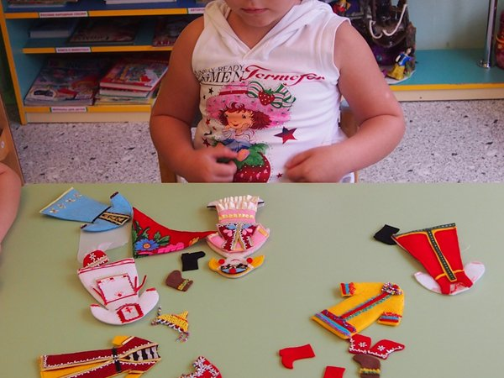
Еще одним показателем того, что наша работа не прошла даром и была результативной, является то, что дети переносят полученные знания в самостоятельную деятельность.

